Slide 1
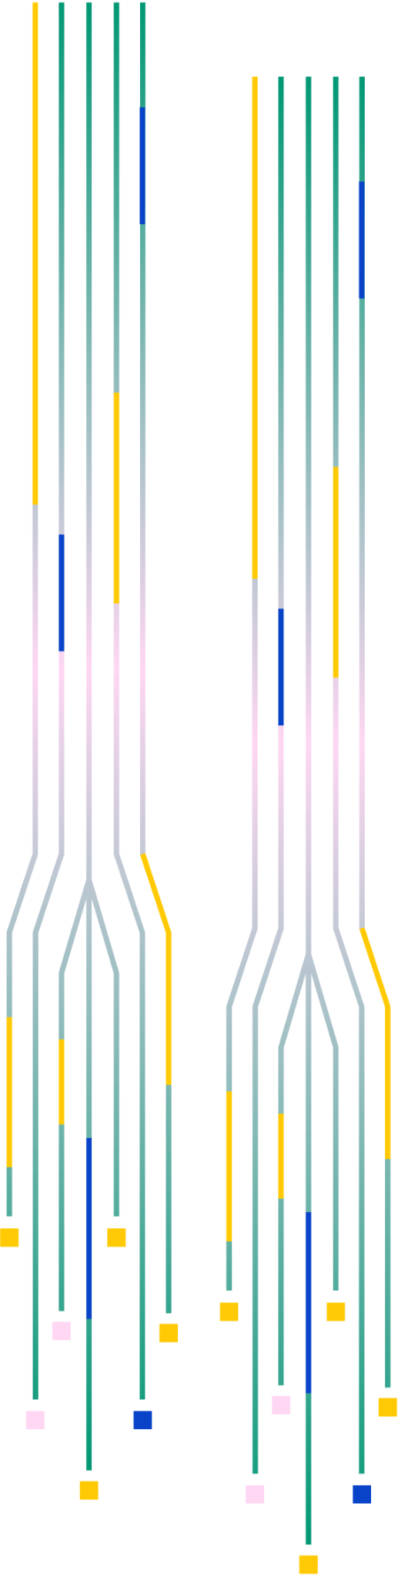



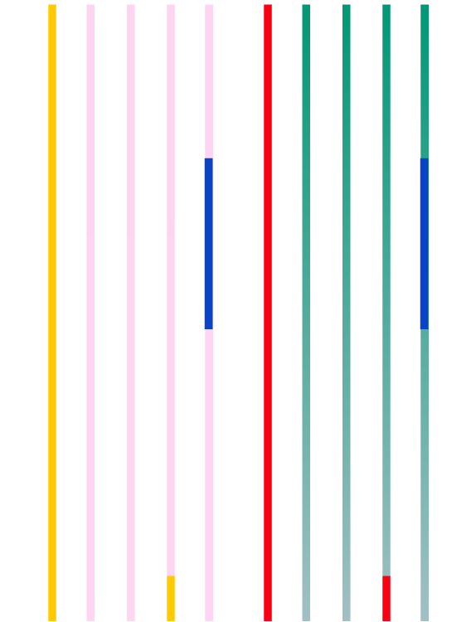
Iron Robot
PresAndo Team: Preslava Dobreva
Andon Takev

Slide 2


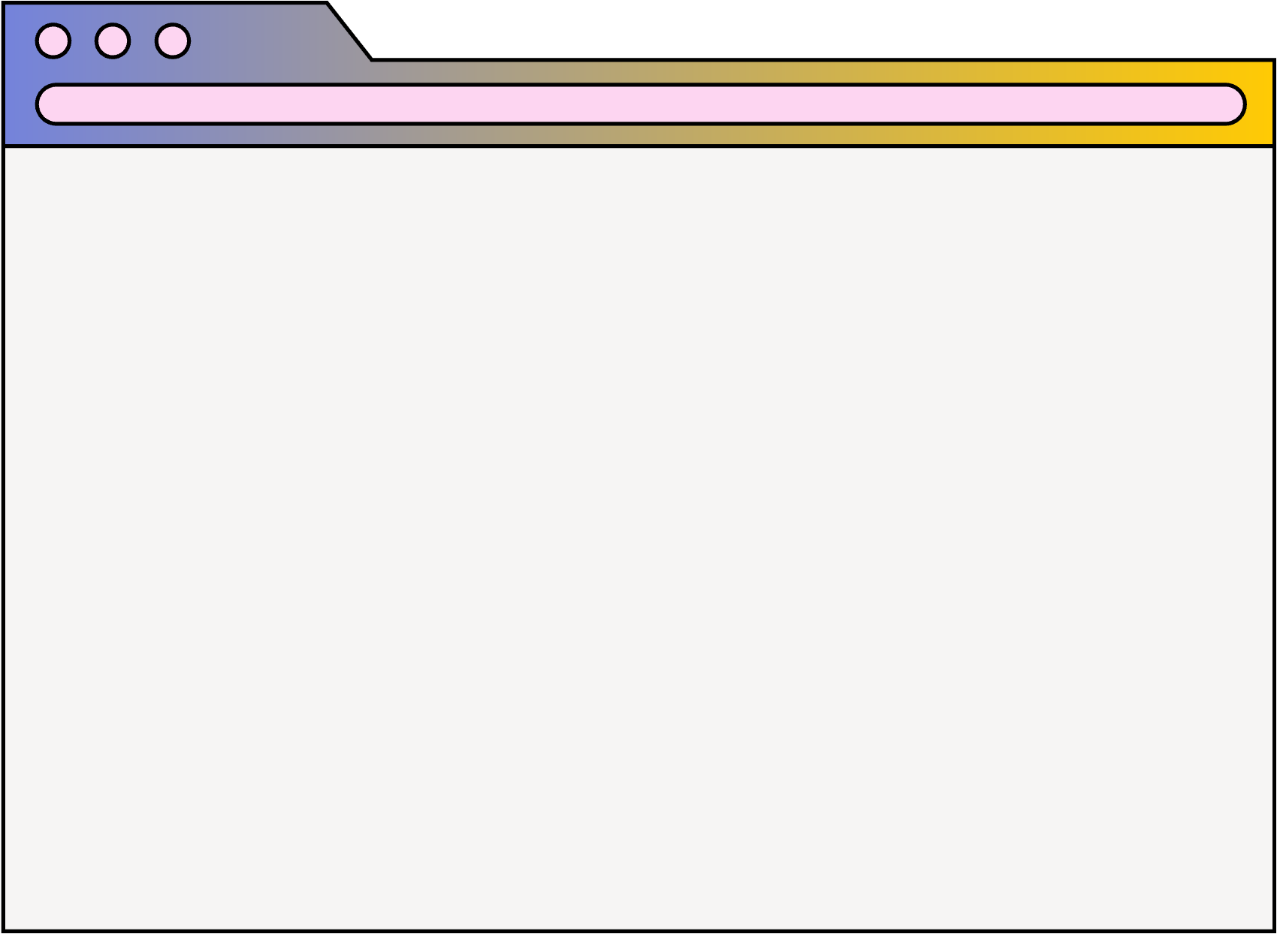

Съдържание
01
02
03
04
05
06
Цел на проекта
Описание на проекта
Електрическа схема
Блок схема
Как работи програмата
Съставни части

Slide 3
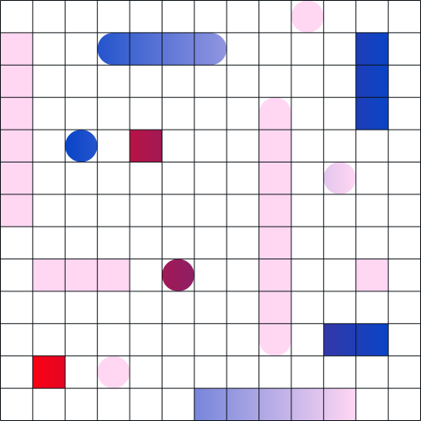


Според проучване, публикувано в британска медия, жителите на Великобритания са сред хората, които най-малко обичат да гладят дрехи.
Iron Robot е проект, създаден да улесни този процес, като автоматизира следенето на температурата и дава сигнали, когато ютията е готова за работа.
Цел на Проекта

Slide 4
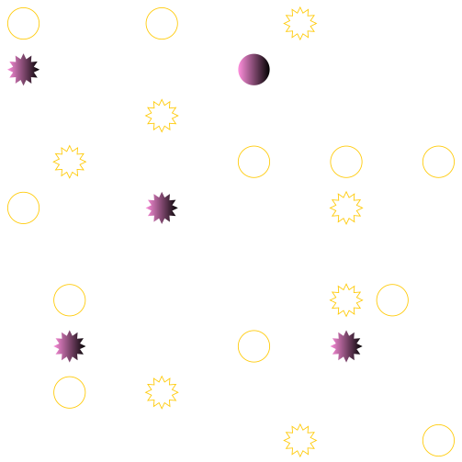


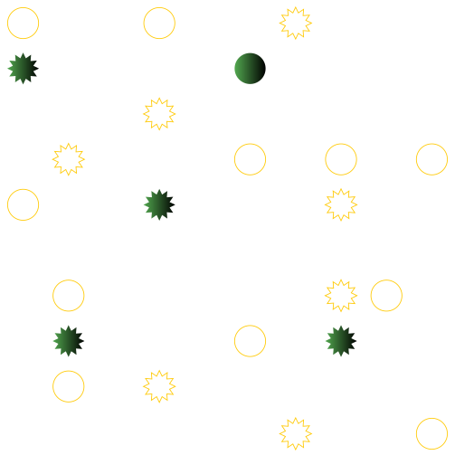
Описание на проекта
Проектът Iron Robot представлява симулация на вградена система, която наподобява интелигентна ютия.
Системата позволява на потребителя да избере максимална температура чрез потенциометър.
Текущата температура се измерва с температурен сензор (TMP36) и се визуализира в реално време на LCD дисплей. При достигане на зададената температура се активира светлинна индикация и започва обратно броене. След изтичане на таймера системата подава звуков сигнал чрез пиезо зумер.
Проектът е реализиран като работеща симулация в Tinkercad, придружен от GitHub хранилище с кода и документацията.

Slide 5

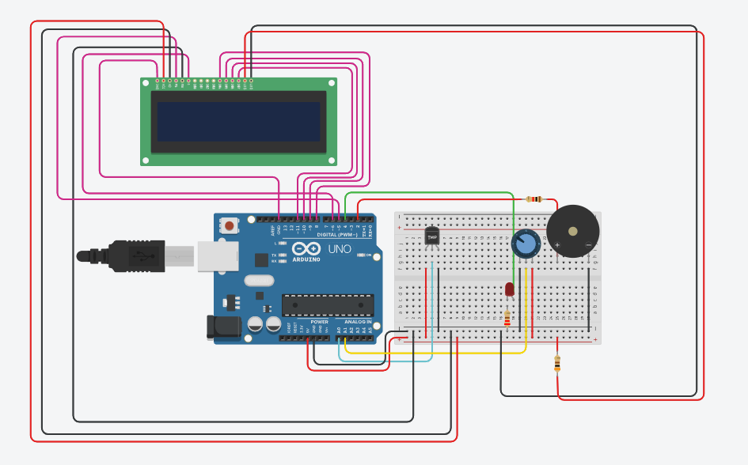
Електрическа схема
Демонстрация

Slide 6
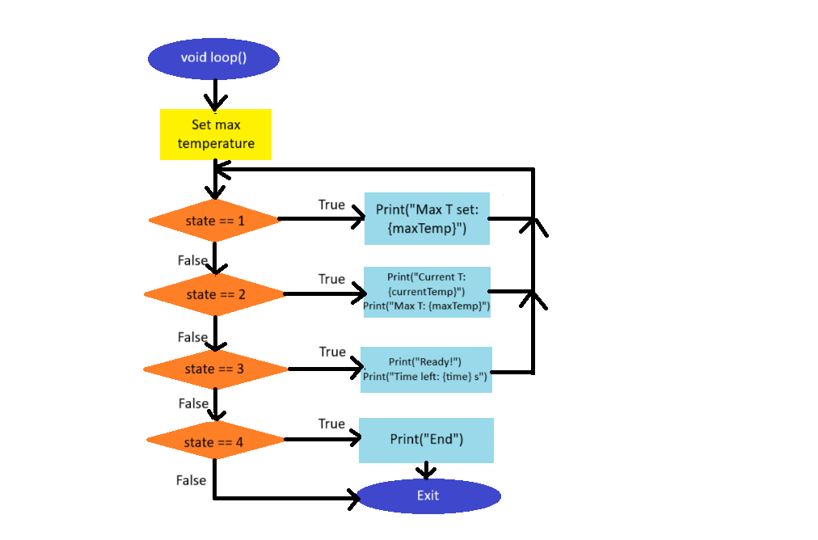
Блок схема

Slide 7
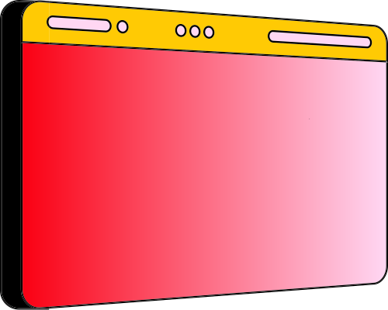
Как работи програмата
Настройка
Следене
Готовност
Сигнализация
Потенциометър задава максимална температура
Време за настройка: 5 секунди. След това избраната стойност се фиксира.
Сензорът измерва температура в реално време.
Показва я на дисплея.
Когато достигне максималната температура превключва на Ready.
При достигане на температурата LED светва.
Стартира обратно броене от 10 секунди
След 10 секунди се активира звуков сигнал.
LED изгасва.
След 3 секунди звука спира.
Изписва „End“

Slide 8

Списък с използвани части
LCD 16 x 2
Arduino Uno R3
Red LED
220 Ω Resistor
Temperature Sensor [TMP36]
Piezo
300 Ω Resistor
1 kΩ Resistor
250 kΩ Potentiometer

Slide 9
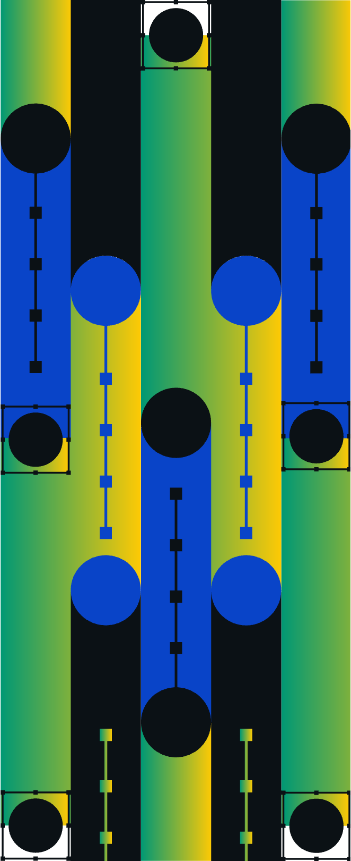
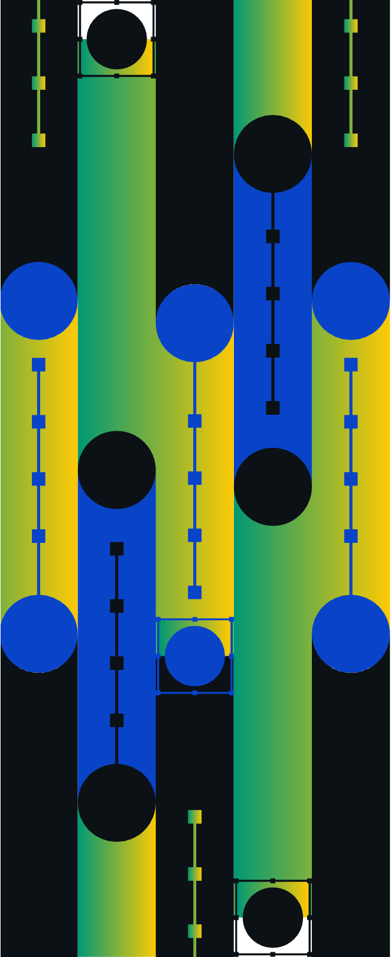
Благодарим за вниманието

